Slide 2
Adoremos al Señor – 3/8
Cuando Dios mira dentro de tu corazón
Diapositiva 2

Slide 3
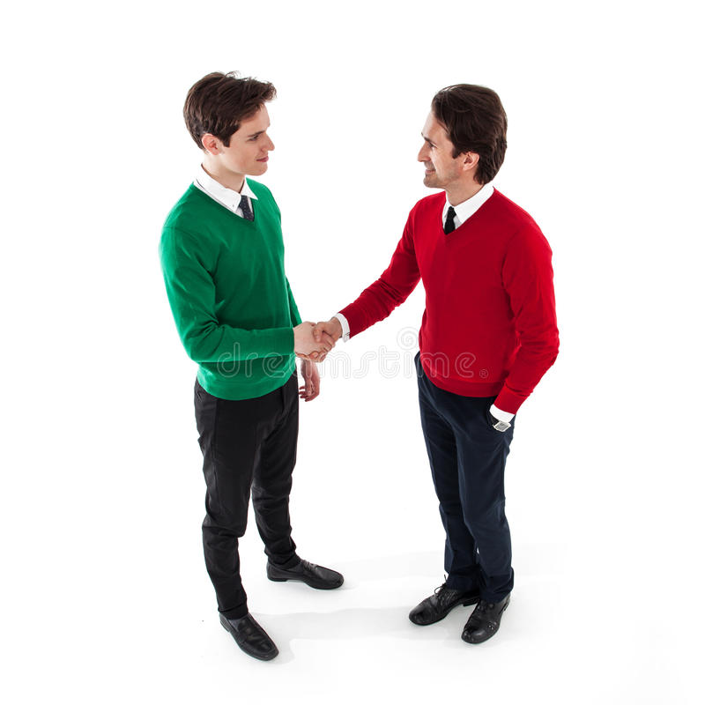
Introducciones – 5 minutos
Mi Nombre es _____________________
Vivo en ___________________________
Soy un ____________________________
Diapositiva 3

Slide 4
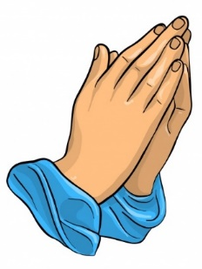
Amado Dios Todopoderoso, perdónanos por todos nuestros pecados de pensamiento, palabra y obra. Perdónanos por todas esas veces que a sabiendas ponemos nuestra voluntad por encima de la tuya. Cuando nos sintamos demasiado cómodos con el pecado, aflígenos con su ley y llévanos al arrepentimiento para que podamos conocer el dulce consuelo del evangelio. En el nombre de Jesús oramos. Amén.
Diapositiva 4

Slide 5
Por venir preparado
Por respetar la hora
Por los que nos sirven
Por los co-alumnos
Por el grupo de Whatsapp
Diapositiva 5

Slide 6
15-20 Minutos
Diapositiva 6

Slide 7
¿Qué significa estar “revestidos de Cristo” (Gálatas 3:27)?
Comparemos, veamos lo que otros han dicho
Diapositiva 7

Slide 8
¿Qué significa estar “revestidos de Cristo” (Gálatas 3:27)?
La ropa que usamos tiene tres propósitos:
La ropa nos protege de los elementos, el frío y el calor.
La ropa nos evita la vergüenza de estar desnudos en público.
Finalmente, la ropa nos hace quedar bien.
Los tres propósitos podrían aplicarse a estar revestido de Cristo.
Nos protege de los ataques del diablo
Se cubre la vergüenza de nuestros pecados al vestirse de la justicia de Cristo.
Estar vestidos con la justicia de Cristo también nos hace hermosos a los ojos de Dios.
Diapositiva 8

Slide 9
¿Qué significa estar “revestidos de Cristo” (Gálatas 3:27)?
Nos recuerdan las palabras de Isaías 61:10, “Yo me regocijaré grandemente en el Señor; mi alma se alegrará en mi Dios. Porque él me revistió de salvación; me rodeó con un manto de justicia; ¡me atavió como a un novio!, ¡me adornó con joyas, como a una novia!” Finalmente, como la ropa nos protege de los elementos, estar vestidos con la justicia de Cristo nos protege del horror del infierno.
Diapositiva 9

Slide 10
1 Juan 1:7 nos dice: “... la sangre de Jesús, su Hijo, nos limpia de todo pecado”. ¿Cuál es la palabra que más te habla en este pasaje?
Comparemos, veamos lo que otros han dicho
Diapositiva 10

Slide 11
1 Juan 1:7 nos dice: “... la sangre de Jesús, su Hijo, nos limpia de todo pecado”. ¿Cuál es la palabra que más te habla en este pasaje?
Algunos se centrarán en la palabra “sangre” porque el derramamiento de la sangre de Cristo perdonó nuestros pecados.
Otros elegirán la palabra “limpia” porque pensamos en la inmundicia de nuestros pecados de pensamiento, palabra, acción y omisión que se limpian.
Finalmente, hay un gran consuelo en la palabra “todos”. Si la sangre de Cristo ofreciera solo un perdón parcial y el resto nos quedara a nosotros, nunca tendríamos el consuelo de nuestra salvación.
Diapositiva 11

Slide 12
¿Cuál es la palabra que está detrás de Isaías 1:18, “El Señor dice: Vengan ahora, y pongamos las cosas en claro. Si sus pecados son como la grana, se pondrán blancos como la nieve. Si son rojos como el carmesí, se pondrán blancos como la lana”?
Comparemos, veamos lo que otros han dicho
Diapositiva 12

Slide 13
¿Cuál es la palabra que está detrás de Isaías 1:18, “El Señor dice: Vengan ahora, y pongamos las cosas en claro. Si sus pecados son como la grana, se pondrán blancos como la nieve. Si son rojos como el carmesí, se pondrán blancos como la lana”?
En el contexto, vemos la infidelidad del pueblo de Dios.
Isaías dice, “El buey conoce a su dueño, y el asno conoce el pesebre de su amo, pero Israel no entiende; ¡mi pueblo no tiene entendimiento!”
(v.3) “Han abandonado al Señor! Han provocado la ira del Santo de Israel; ¡le han dado la espalda!” (v. 4).
Él les dice que su infidelidad solo les ha llevado al dolor y la miseria y que su adoración vacía no tiene sentido para ellos.
Diapositiva 13

Slide 14
¿Cuál es la palabra que está detrás de Isaías 1:18, “El Señor dice: Vengan ahora, y pongamos las cosas en claro. Si sus pecados son como la grana, se pondrán blancos como la nieve. Si son rojos como el carmesí, se pondrán blancos como la lana”?
Luego, después de condenarlos con la ley, vemos una hermosa proclamación del evangelio. “Vengan ahora, y pongamos las cosas en claro” nos recuerda a un tribunal donde se dictará un veredicto.
Y cuál es el veredicto: “Si sus pecados son como la grana, se pondrán blancos como la nieve. Si son rojos como el carmesí, se pondrán blancos como la lana.”
Diapositiva 14

Slide 15
¿Qué consuelo especial encuentras en las palabras de Jeremías 31:34, “Y yo perdonaré su maldad, y no volveré a acordarme de su pecado”?
Comparemos, veamos lo que otros han dicho
Diapositiva 15

Slide 16
¿Qué consuelo especial encuentras en las palabras de Jeremías 31:34, “Y yo perdonaré su maldad, y no volveré a acordarme de su pecado”?
Es reconfortante saber que Dios no solamente nos perdona, también se olvida la vergüenza de nuestros pecados. Ya no los recuerda. Es como si nunca hubiera pasado.
Diapositiva 16

Slide 17
Resumamos 5-10 minutos
Diapositiva 17

Slide 18
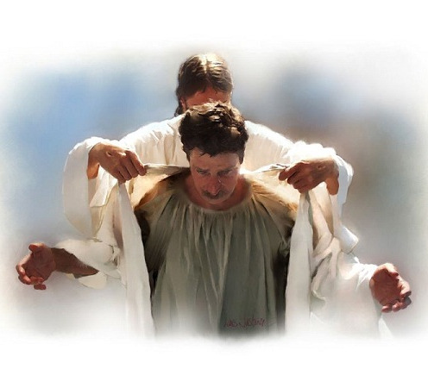
la perfecta obediencia de Cristo como mi sustituto
cubre la vergüenza de mis pecados
me hace hermoso/a los ojos de Dios,
me protege de la condenación eterna.
Diapositiva 18

Slide 19
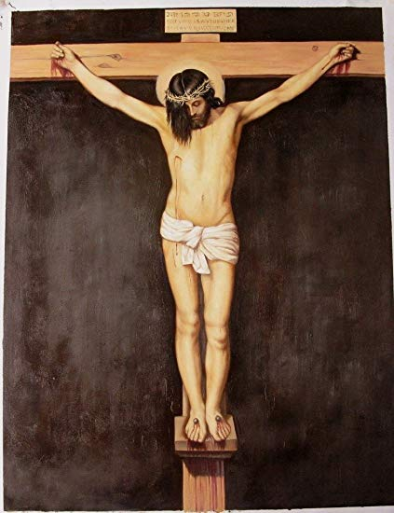
¿Cómo te habla este pasaje?
“... la sangre de Jesús, su Hijo, nos limpia de todo pecado”. 1 Juan 1:7
Diapositiva 19

Slide 20
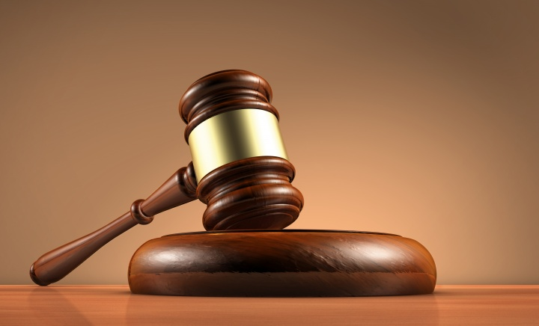
“El Señor dice: Vengan ahora, y pongamos las cosas en claro. Si sus pecados son como la grana, se pondrán blancos como la nieve. Si son rojos como el carmesí, se pondrán blancos como la lana.” Isaías 1:18
El Veredicto de Dios
Diapositiva 20

Slide 21
Dios, que no puede olvidar, olvida nuestros pecados
“ Y yo perdonaré su maldad, y no volveré a acordarme de su pecado.” Jeremías 31:34
Diapositiva 21

Slide 22
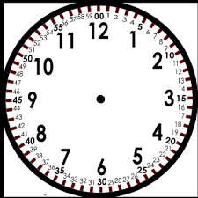
Profundicemos
15 - 20 Minutos
Diapositiva 22

Slide 23
#1 - ¿Cómo nos describen las palabras de
1 Pedro 2:9?
“Pero ustedes son linaje escogido, real sacerdocio, nación santa, pueblo adquirido por Dios, para que anuncien los hechos maravillosos de aquel que los llamó de las tinieblas a su luz admirable.”
Diapositiva 23

Slide 24
Organizando los puntos
Un pueblo elegido. Esto es paralelo a lo que leemos en Efesios 1:4-6;
“Dios nos escogió antes de la fundación del mundo, para que en su presencia seamos santos e intachables. Por amor nos predestinó para que por medio de Jesucristo fuéramos adoptados como hijos suyos, según el beneplácito de su voluntad, para alabanza de la gloria de su gracia, con la cual nos hizo aceptos en el Amado.”
Diapositiva 24

Slide 25
Organizando los puntos
Obviamente, no fuimos elegidos por ninguna bondad o mérito de nuestra parte, sino simplemente “según el beneplácito de su voluntad”.
Talvez, en esta vida, no somos ricos o famosos. Pero hemos sido elegidos por Dios para una vida perfecta en el cielo después de una corta estadía en esta tierra. No hay privilegio más grande.
Diapositiva 25

Slide 26
Organizando los puntos
Se nos describe como un sacerdocio real. Real significa que estamos al servicio de Cristo, nuestro Rey. Pensamos en la palabras de 2 Corintios 5:19,20
“….a nosotros nos encargó el mensaje de la reconciliación. Así que somos embajadores en nombre de Cristo, y como si Dios les rogara a ustedes por medio de nosotros”. Somos un sacerdocio al servicio de nuestro rey.
Diapositiva 26

Slide 27
Organizando los puntos
Una nación santa. Entendido en el significado de la palabra “santo” es “apartado - dedicado a Dios”.
Un pueblo que es posesión de Dios. Una vez fuimos posesión del diablo pero ahora del Señor. Pensamos en las palabras de 1 Pedro 1:18,19
‘Porque saben que no fue con cosas perecederas como la plata o el oro que fueron redimidos del estilo de vida vacío que les transmitieron sus antepasados, sino con la preciosa sangre de Cristo.’
Diapositiva 27

Slide 28
#2 - Dios nos hizo su pueblo “para que anuncien los hechos maravillosos de aquel que los llamó de las tinieblas a su luz admirable” ¿Cómo hacemos eso?
Diapositiva 25

Slide 29
Organizando los puntos
Por compartir el evangelio de Jesucristo con otros
Por servir a otros - La gente primero debe ver a Cristo en nosotros para luego poder ver a Cristo a través de nosotros.
Cuando apoyamos, con nuestras oraciones y nuestros recursos a quienes nos sirven (a nuestros líderes) y a quienes sirven en nuestro lugar (misioneros).
Diapositiva 29

Slide 30
#3 - Esta es una lección sobre adoración. ¿Qué tiene que ver esta lección con la adoración?
Diapositiva 30

Slide 31
Organizando los puntos
Esta lección habla sobre cómo Dios nos ve. Aunque somos pecadores, él nos ve como perdonados, revestidos con la santa obediencia de Cristo a la ley de Dios, elegidos, que le pertenecen.
Este es el mensaje de consuelo y esperanza que debe caracterizar nuestra adoración, ya sea en forma de una clase de Biblia o un servicio dominical.
Diapositiva 31

Slide 32
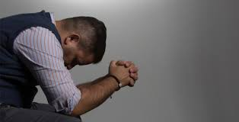
Oración
Diapositiva 32

Slide 33
La Tarea
¿Qué significa estar “revestidos de Cristo” (Gálatas 3:27)?
1 Juan 1:7 nos dice: “... la sangre de Jesús, su Hijo, nos limpia de todo pecado”. ¿Cuál es la palabra que más te habla en este pasaje?
¿Cuál es la palabra que está detrás de Isaías 1:18, “El Señor dice: Vengan ahora, y pongamos las cosas en claro. Si sus pecados son como la grana, se pondrán blancos como la nieve. Si son rojos como el carmesí, se pondrán blancos como la lana”?
¿Qué consuelo especial encuentras en las palabras de Jeremías 31:34, “Y yo perdonaré su maldad, y no volveré a acordarme de su pecado”?
Diapositiva 33

Slide 34
La Despedida
Diapositiva 30

